Slide 1
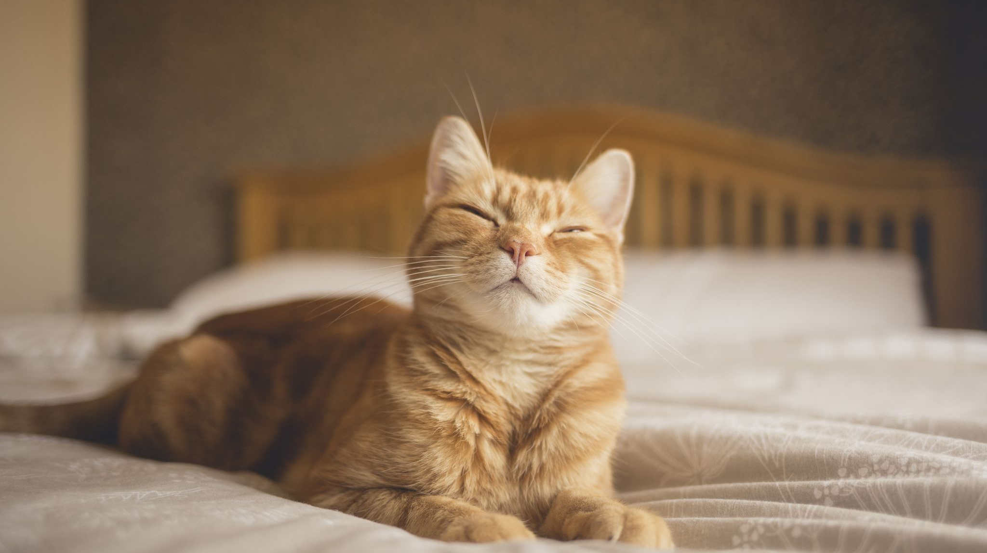
Mi materia favorita
Tecnología

Slide 2
Mi materia favorita
Nombre de la materia: Educación Física
Profesor: Osvaldo Sánchez
Nombre del Alumno: Mariel Soto Espinoza
Materia del trabajo: Tecnología

Slide 3
¿Por qué es mi materia favorita?
Por que siento que casi siempre jugamos voleibol y eso me gusta, de todas formas aveces jugamos o hacemos actividades con aros, corremos, jugamos béisbol o algunas veces básquet me gusta ya que hacemos equipos y así podemos socializar más con persona que no conocemos.

Slide 4
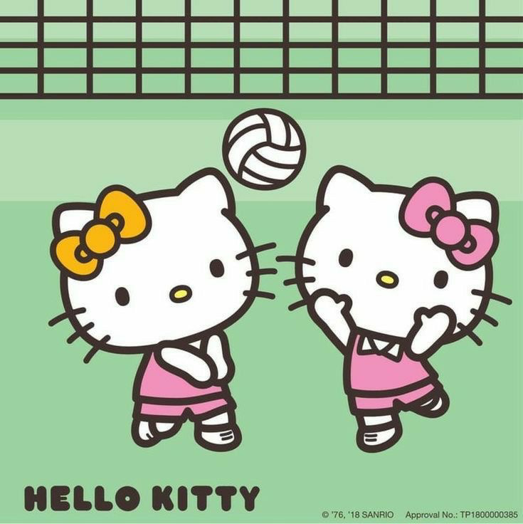
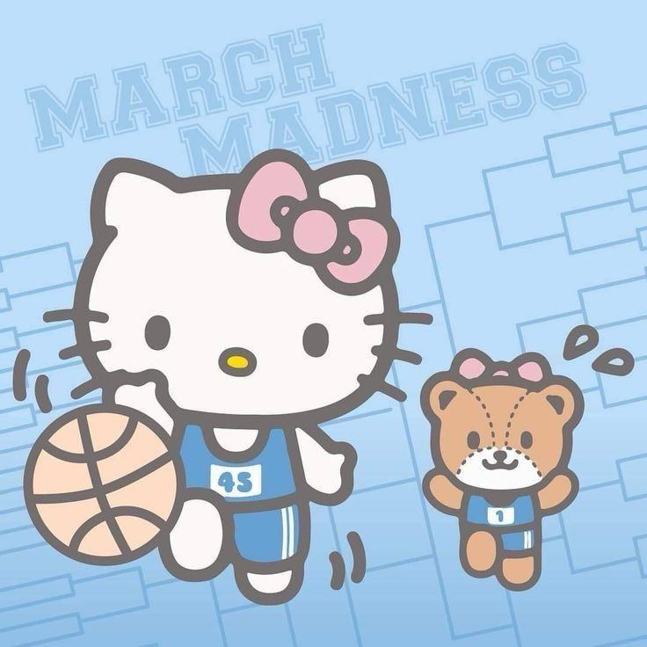
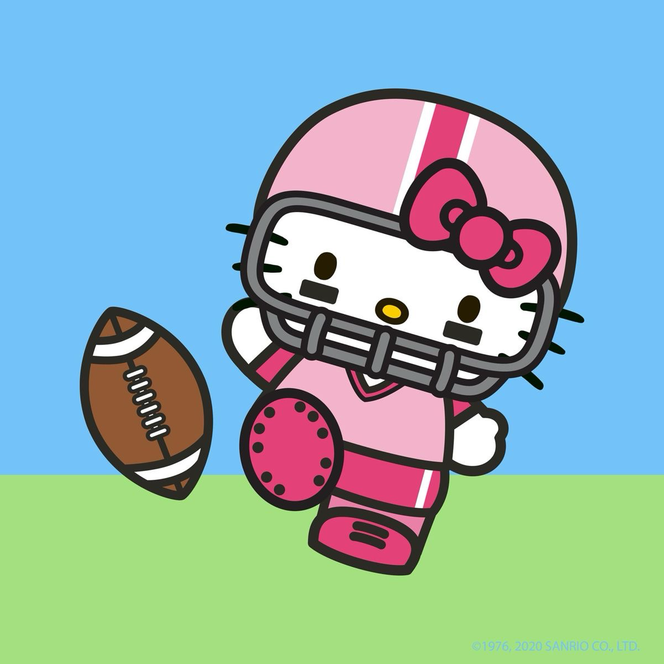
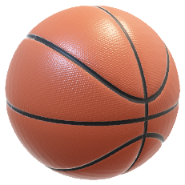
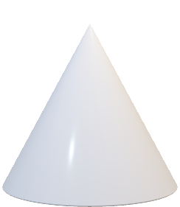

Ejemplo de actividades
Jugamos voleibol en equipos de 4-5, los equipos se hacen al azar, quien haga 5 puntos primero gana y el que pierde le cambia al otro equipo.
En básquet solo algunos juegan ya que la cancha es pequeña y solo hay una canasta, quien haga 5 puntos gana.
En los aros jugamos a enceras unos conitos y quien haga más gana

